Slide 1
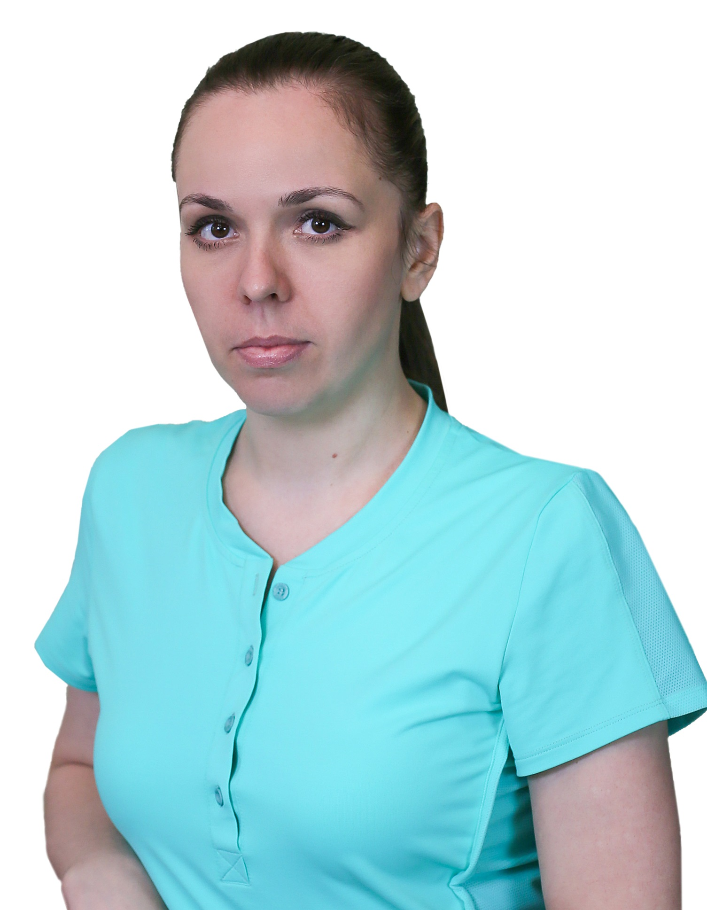
Петрова Светлана
Александровна
Воспитатель первой категории
КГОУ ВПО «Алтайский государственный
технический университет им. И. И. Ползунова»
г. Рубцовск Алтайского края, 2007г.
Должность: воспитатель
Стаж работы: 2 года
Переподготовка: АКИПКРО по программе «Основы теории
И методики дошкольного образования», 2019г.
Образование: средне- специальное

